Slide 1
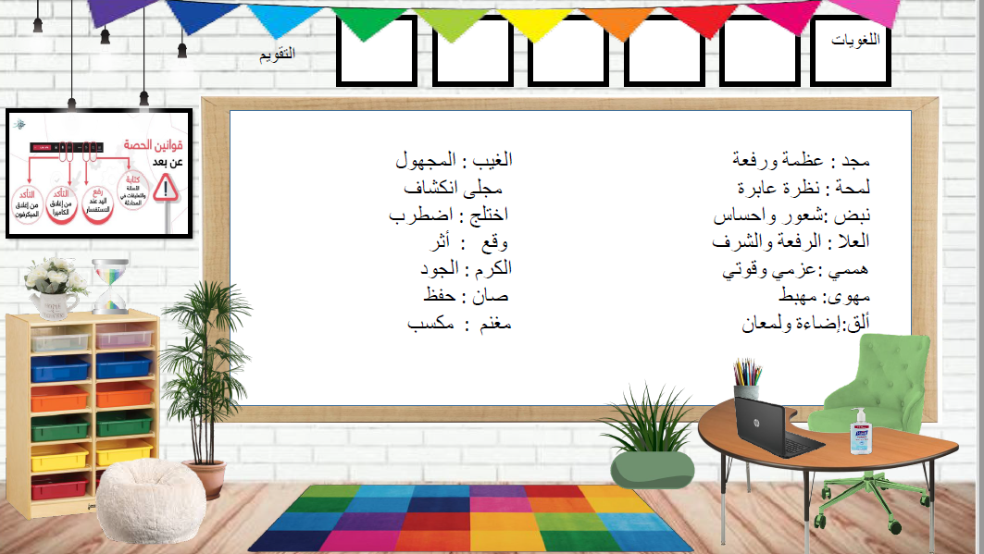

التقويم الختامي
الجماليات
الشرح
الوحدات الفكرية
الفكرة العامة
القصيدة
الواجب المنزلي
اللغويات
أن يلقي النص الأدبي إلقاء معبرا.
أن يستخرج الفكر العامة والأفكار الجزئية.
أن يكشف عن دلالات بعض المفردات والتراكيب.
أن يبين دور الإنسان العماني في بناء الوطن.
أن يستنبط القيم المستفادة من النص.
أن يحفظ النص الشعري.
الأهداف
This Photo by Unknown author is licensed under CC BY-NC-ND.

Slide 2
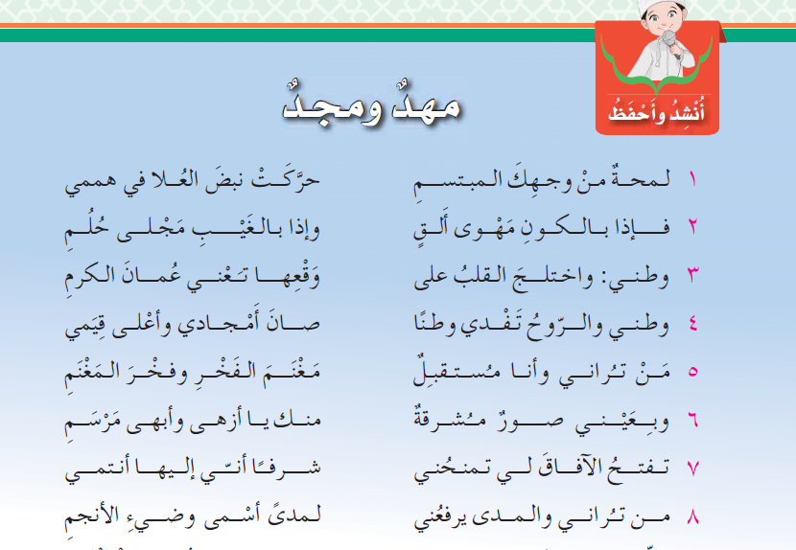
التقويم الختامي
الجماليات
الشرح
الوحدات الفكرية
الفكرة العامة
القصيدة
الواجب المنزلي
اللغويات

Slide 3
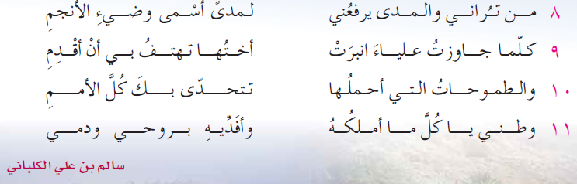
التقويم الختامي
الجماليات
الشرح
الوحدات الفكرية
الفكرة العامة
القصيدة
الواجب المنزلي
اللغويات

Slide 4

التقويم الختامي
الجماليات
الشرح
الوحدات الفكرية
الفكرة العامة
القصيدة
الواجب المنزلي
اللغويات
الفكرة العامة للنص

Slide 5

التقويم الختامي
الجماليات
الشرح
الأفكار الفرعية
الفكرة العامة
القصيدة
الواجب المنزلي
اللغويات
عمان مصدر للفخر والعزة.
الأفكار الفرعية للنص

Slide 6
التقويم الختامي
الجماليات
الشرح
الوحدات الفكرية
الفكرة العامة
القصيدة
الواجب المنزلي
اللغويات
الوحدات الفكرية للنص
٥-٧ ( وطن يرفعنا نرتفع )
٨-١١( فخر وفداء )
١-٢ ( حب الوطن وقود الهمم)
٣-٤ ( وطن المجد والكرم )

Slide 7
التقويم الختامي
الجماليات
الشرح
الأفكار الفرعية
الفكرة العامة
القصيدة
الواجب المنزلي
اللغويات
اللغويات

Slide 8
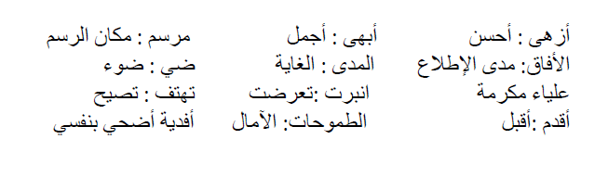
التقويم الختامي
الجماليات
الشرح
الأفكار الفرعية
الفكرة العامة
القصيدة
الواجب المنزلي
اللغويات

Slide 9
التقويم الختامي
الجماليات
الشرح
الأفكار الفرعية
الفكرة العامة
القصيدة
الواجب المنزلي
اللغويات
البیت الأول : شبه الشاعر عمان بانسان مبتسم .
البیت الثاني : شبه الغیب بالممحاة التي تمحو الحلم
البیت التاسع : شبه المدى بشئ یرفع الإنسان إلى أعلى.

Slide 10
التقويم الختامي
الجماليات
الشرح
الوحدات الفكرية
الفكرة العامة
القصيدة
الواجب المنزلي
اللغويات
البيت الأول : يخاطب الشاعر عمان ويقول :
نظرة سريعة من وجهك المبتسم يا عمان جعلت لدي عزيمة وقوة وحركت فيني الهمم والرفعة والشرف .
وهنا صورة جمالية : حيث شبه الشاعر عمان بانسان مبتسم .

Slide 11
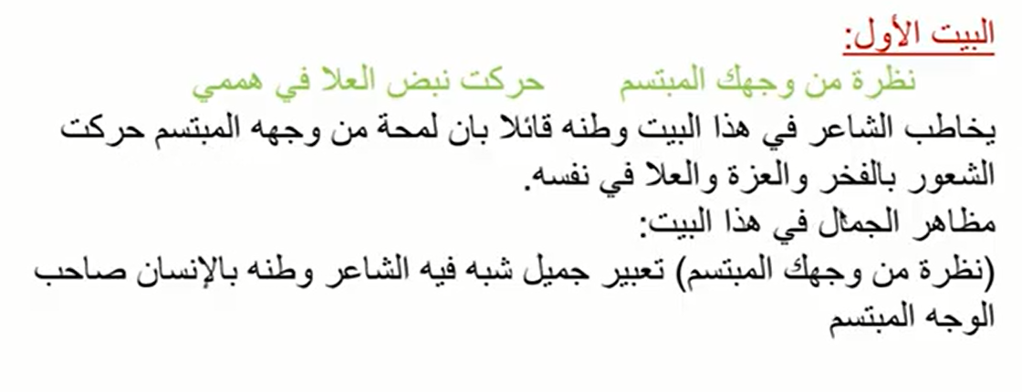
التقويم الختامي
الجماليات
الشرح
الوحدات الفكرية
الفكرة العامة
القصيدة
الواجب المنزلي
اللغويات

Slide 12
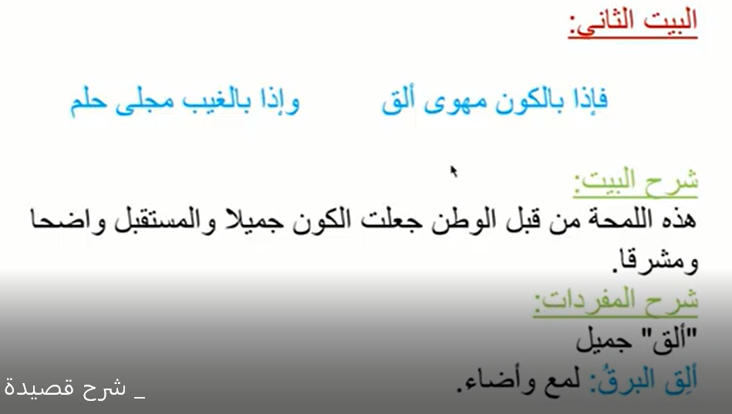
التقويم الختامي
الجماليات
الشرح
الوحدات الفكرية
الفكرة العامة
القصيدة
الواجب المنزلي
اللغويات

Slide 13
التقويم الختامي
الجماليات
الشرح
الوحدات الفكرية
الفكرة العامة
القصيدة
الواجب المنزلي
اللغويات
البيت الثاني : الكون مليئ بالأشياء مثل النجوم والفلك والغيوم ، وعندما تتساقط الأمطار ولا نعلم ماذا يوجد في الغيب فهل سيزيل هذا الغيب أحلامنا ويمحيها .
وهنا صورة جمالية :حيث الشاعر شبه الغیب بالممحاة التي تمحو الحلم

Slide 14
التقويم الختامي
الجماليات
الشرح
الوحدات الفكرية
الفكرة العامة
القصيدة
الواجب المنزلي
اللغويات
البيت الثالث : وطني عمان الكرم :
وطني اضطرب القلب وتحرك عندما ذُكرتَ يا وطني من شدة حبي لك . كذلك تم حذف أداة النداء ( وطني ) للقرب
وهنا صورة جمالية :حيث الشاعر شبه القلب بالإنسان الذي يضطرب عند ذكر أحد عزيز عليه .

Slide 15
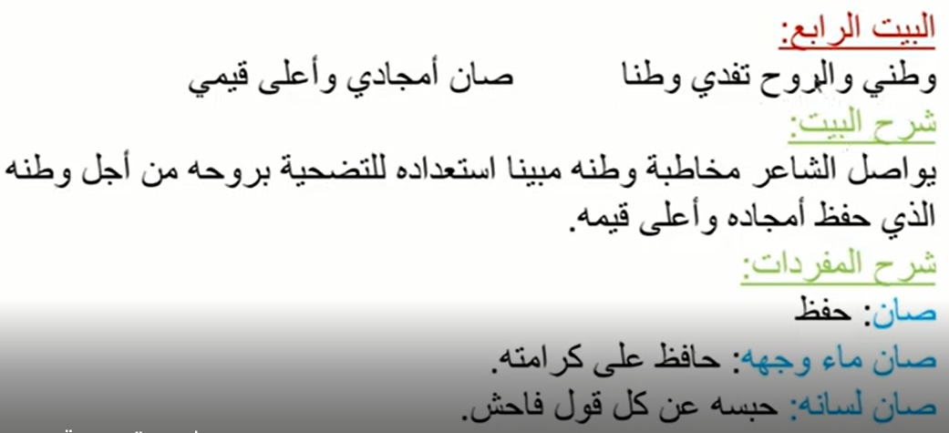
التقويم الختامي
الجماليات
الشرح
الوحدات الفكرية
الفكرة العامة
القصيدة
الواجب المنزلي
اللغويات

Slide 16
التقويم الختامي
الجماليات
الشرح
الوحدات الفكرية
الفكرة العامة
القصيدة
الواجب المنزلي
اللغويات
البيت الرابع : الشاعر لا يزال ينادي عمان ويخاطبه ويقول : أن الروح تفدي الأوطان .. وأنا افدي وطني بروحي لأنه هو الذي صان أمجادي .
وهنا صورة جمالية :حيث الشاعر شبه الوطن بالإنسان الذي يصون الشي ويحافظ عليه .

Slide 17
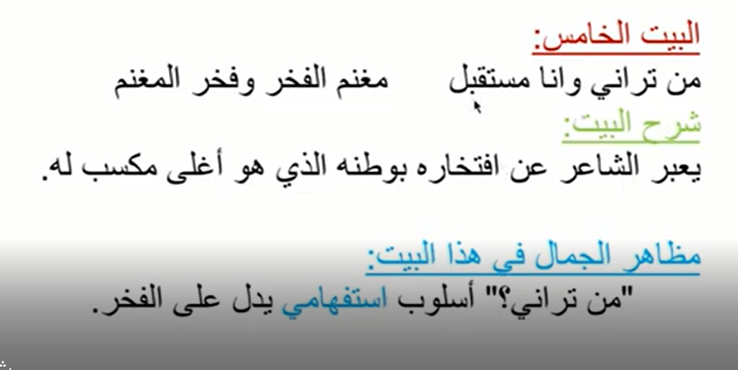
التقويم الختامي
الجماليات
الشرح
الوحدات الفكرية
الفكرة العامة
القصيدة
الواجب المنزلي
اللغويات

Slide 18
التقويم الختامي
الجماليات
الشرح
الوحدات الفكرية
الفكرة العامة
القصيدة
الواجب المنزلي
اللغويات
البيت الخامس : الشاعر لا يزال ينادي عمان ويخاطبه ويقول : أن الروح تفدي الأوطان .. وأنا افدي وطني بروحي لأنه هو الذي صان أمجادي .
وهنا صورة جمالية :حيث الشاعر شبه الوطن بالإنسان الذي يصون الشي ويحافظ عليه .

Slide 19
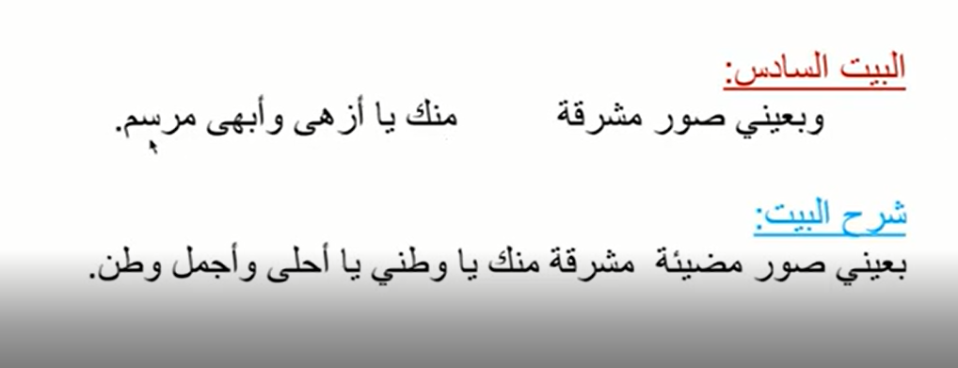
التقويم الختامي
الجماليات
الشرح
الوحدات الفكرية
الفكرة العامة
القصيدة
الواجب المنزلي
اللغويات

Slide 20
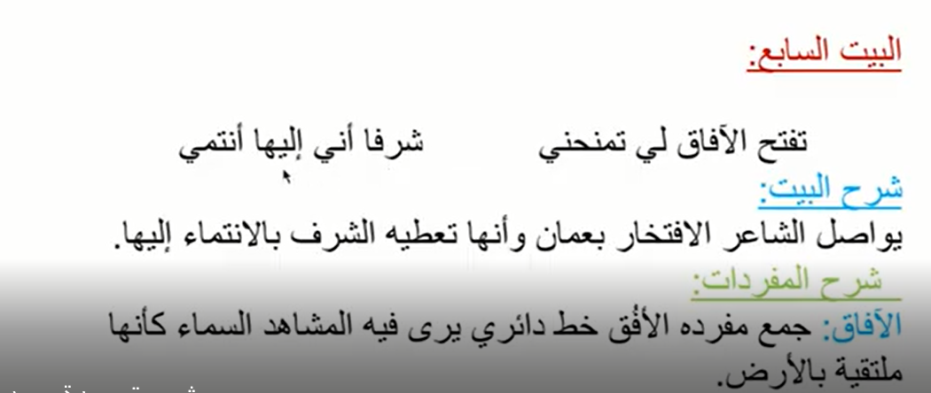
التقويم الختامي
الجماليات
الشرح
الأفكار الفرعية
الفكرة العامة
القصيدة
الواجب المنزلي
اللغويات

Slide 21
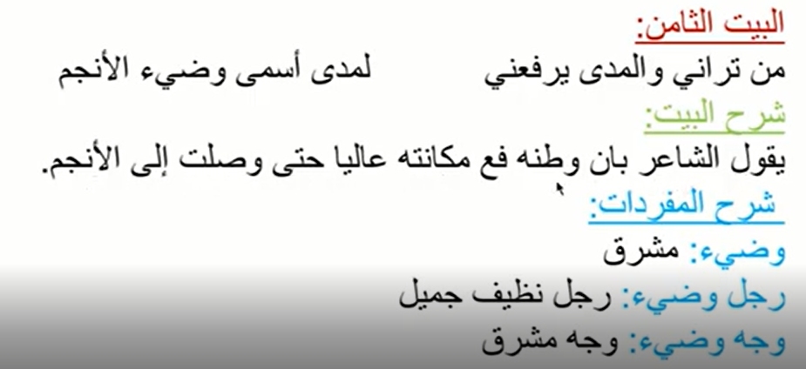
التقويم الختامي
الجماليات
الشرح
الأفكار الفرعية
الفكرة العامة
القصيدة
الواجب المنزلي
اللغويات

Slide 22
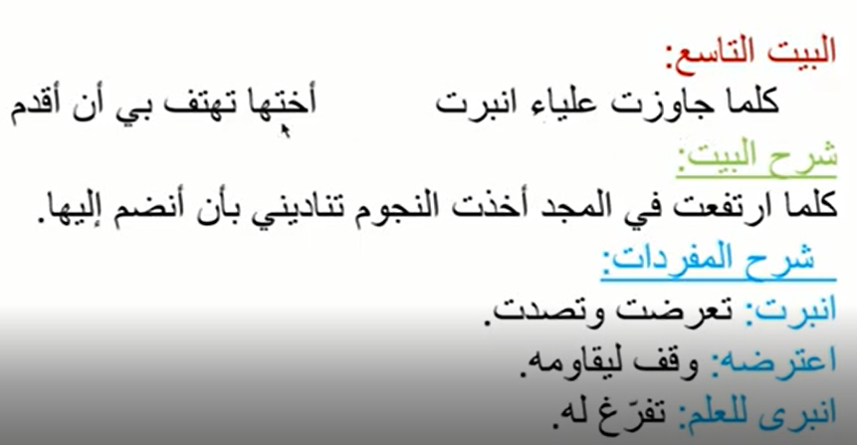
التقويم الختامي
الجماليات
الشرح
الأفكار الفرعية
الفكرة العامة
القصيدة
الواجب المنزلي
اللغويات

Slide 23

التقويم الختامي
الجماليات
الشرح
الوحدات الفكرية
الفكرة العامة
القصيدة
الواجب المنزلي
اللغويات
وفي البيت التاسع
صورة جمالية

Slide 24
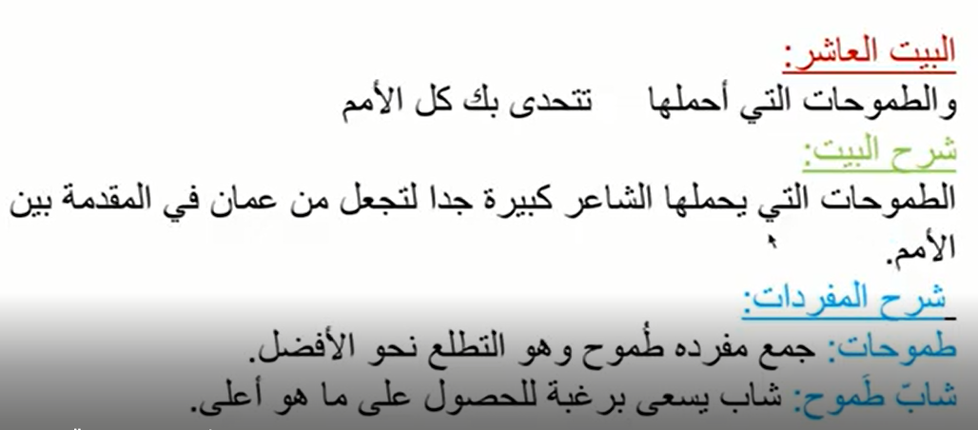
التقويم الختامي
الجماليات
الشرح
الوحدات الفكرية
الفكرة العامة
القصيدة
الواجب المنزلي
اللغويات

Slide 25
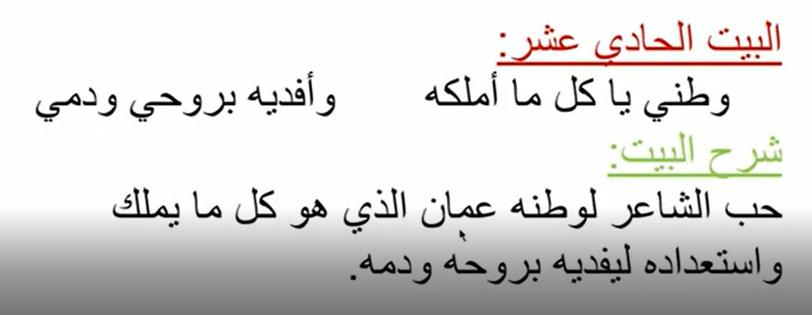
التقويم الختامي
الجماليات
الشرح
الوحدات الفكرية
الفكرة العامة
القصيدة
الواجب المنزلي
اللغويات

Slide 26
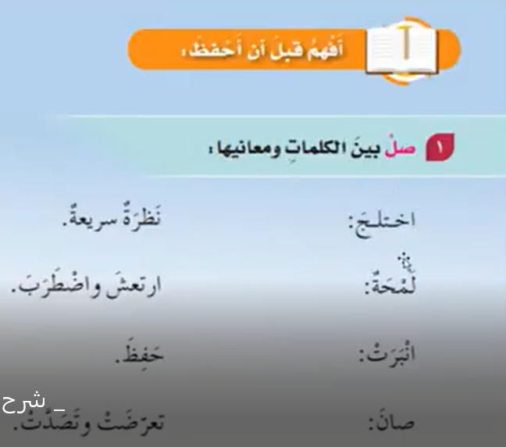
التقويم الختامي
الجماليات
الشرح
الوحدات الفكرية
الفكرة العامة
القصيدة
الواجب المنزلي
اللغويات

Slide 27
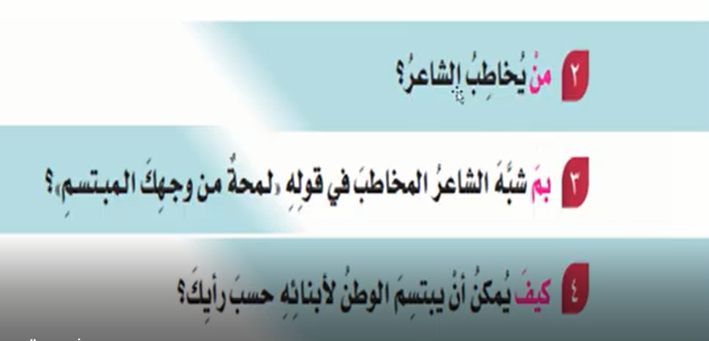
التقويم الختامي
الجماليات
الشرح
الوحدات الفكرية
الفكرة العامة
القصيدة
الواجب المنزلي
اللغويات

